Slide 1
第十二章 波形产生电路及其应用

Slide 2
介绍
常见的电子系统中标准的波形信号：
正弦波、三角波、方波和脉冲波
脉冲波：数字系统中作为时钟信号实现同步。
正弦波：通信系统中作为载波信号，承载信息。
方波：测试和测量系统中，作为测试信号。
①、正弦波的产生
1、由放大器和LC或RC选频网络组成的正反馈环实现。
——线性振荡器
输出幅度受限制，且可以设置。
2、对三角波进行整形。

Slide 3
介绍
②方波、三角波、锯齿波和脉冲波的产生电路
——非线性振荡器（电路模块：多谐振荡器）
多谐振荡器分三种：
1、双稳态多谐振荡器
2、非稳态多谐振荡器
3、单稳态多谐振荡器

Slide 4
主要内容
12.1正弦波振荡器
12.2非正弦波振荡器
12.3集成函数信号发生器

Slide 5
12.1正弦波振荡器
12.1.1电路组成
12.1.2正弦波振荡器的振荡条件
12.1.3文氏电桥振荡器
12.1.4带稳幅环节的文氏电桥振荡器
12.1.5 RC移相式振荡器

Slide 6
12.1.1电路组成
（1）基本放大器
——对输入信号予以放大，实现能量的转换
（2）正反馈网络
——保证输入信号和反馈信号同相位
（3）选频网络
——使振荡器产生单一频率的输出
（4）稳幅环节
——使输出信号幅值保持不变

Slide 7
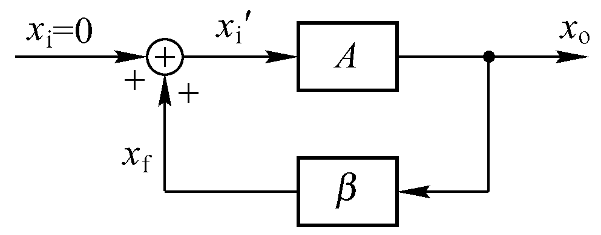

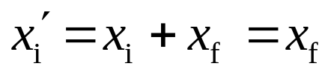

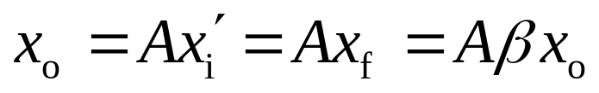
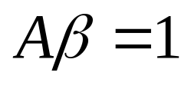
12.1.2正弦波振荡器的振荡条件
当输入信号
时，净输入信号
等于反馈信号。
若电路接通瞬间存在电扰动
正弦波维持等幅振荡的条件为：

Slide 8
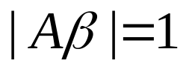
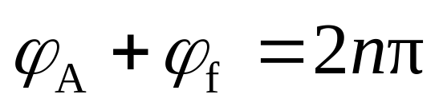
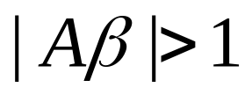
12.1.2正弦波振荡器的振荡条件
写成模和相位的形式：
振幅平衡条件：
相位平衡条件：
（n为0, 1, 2…）
正弦波振荡电路的起振条件为：
：

Slide 9
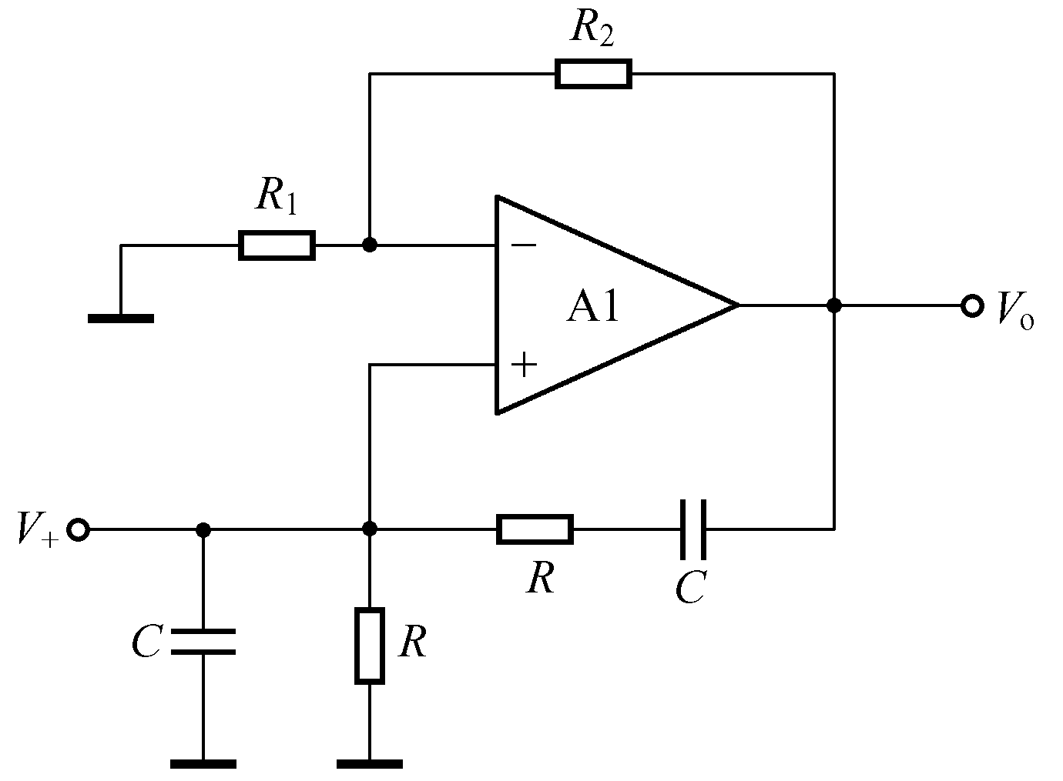
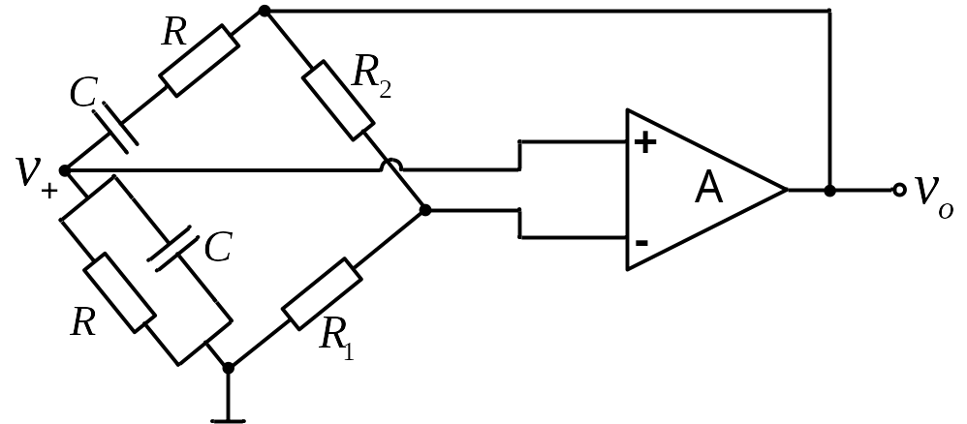
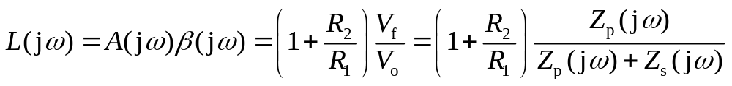
12.1.3文氏电桥振荡器
环路增益
的频率特性：：

Slide 10
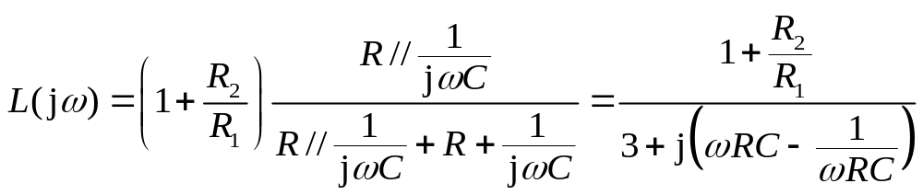
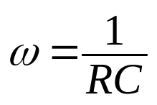
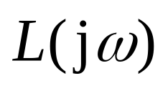
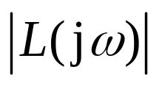
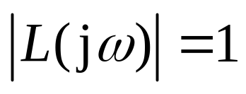
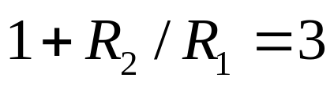
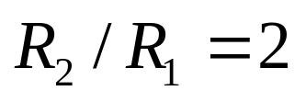

12.1.3文氏电桥振荡器
当
时：
为实数，且
环路增益最大。
由振幅平衡条件
可得，
元件参数需满足条件
为保证振荡器能够起振，
应使R2/R1的取值略大于2 。
电路的振荡频率 ：

Slide 11
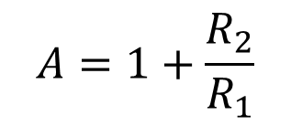
12.1.4带稳幅环节的文氏电桥振荡器
方案一：热敏电阻
  反馈电阻R₂换成具有负温度系数的热敏电阻

Slide 12
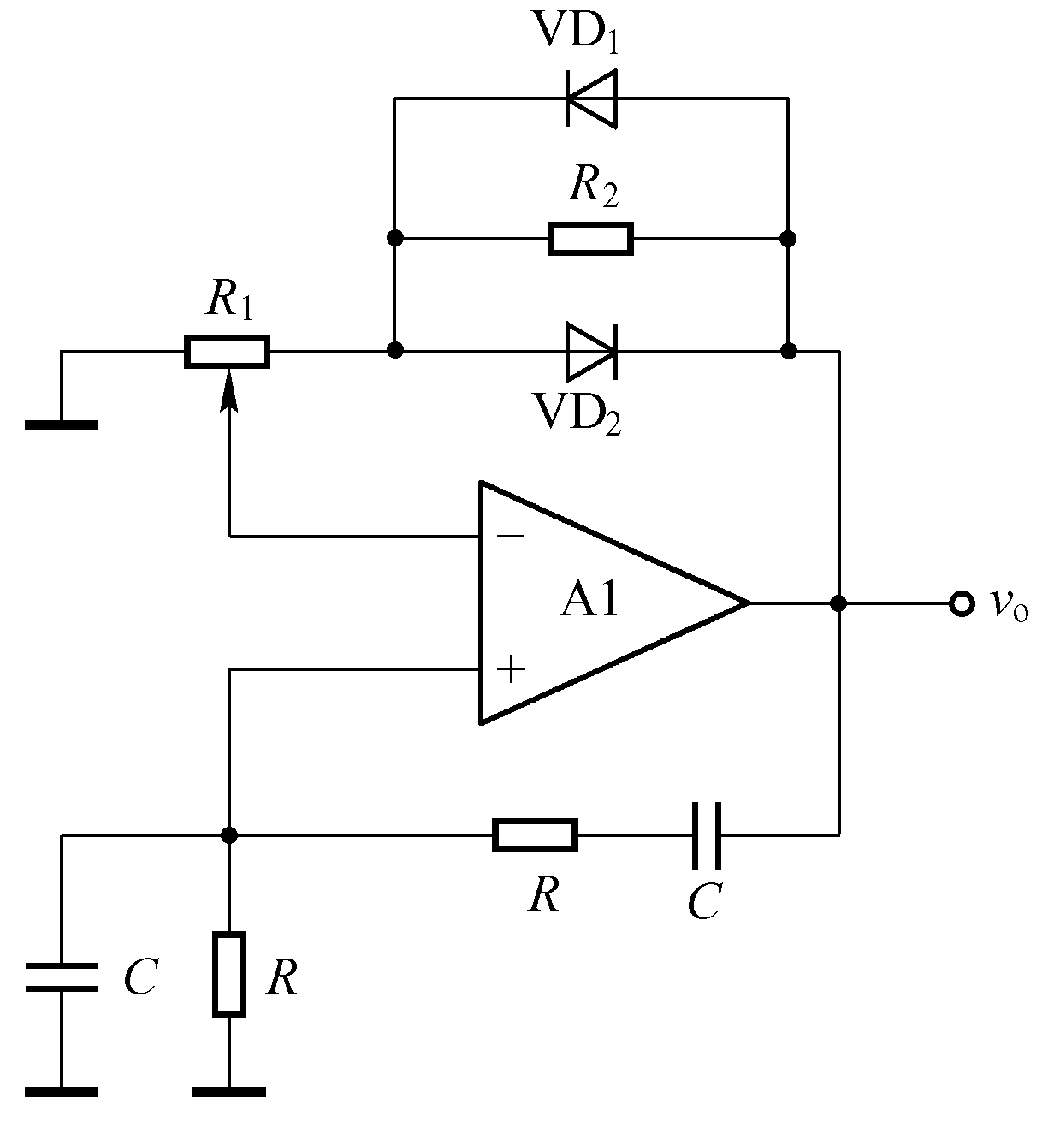
12.1.4带稳幅环节的文氏电桥振荡器
方案二：二极管稳幅
  刚起振时，vo较小，二极管VD1和VD2近似开路，反馈网络并联电阻较大，即运放增益较大，易于起振。
  随着vo增大，二极管VD1或VD2导通，反馈网络并联电阻减小，即运放增益减小，在运放未进入非线性工作区域前，达到振幅平衡条件。

Slide 13
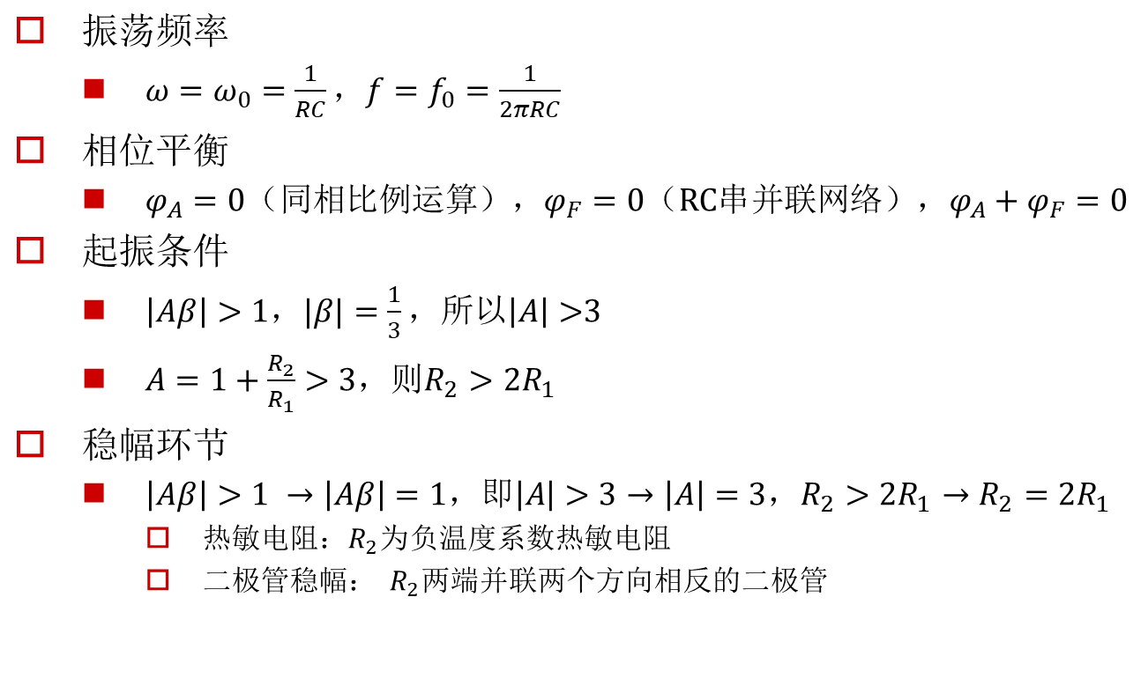
文氏电桥振荡器小结

Slide 14
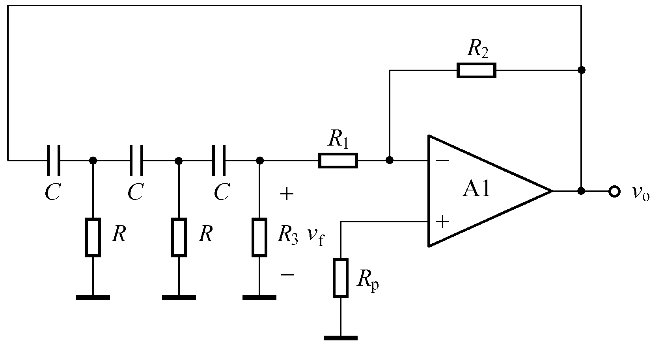
12.1.5 RC移相式振荡器
选频效果较差，频率调节不便，输出信号幅度不稳定，输出波形较差；
输出信号频率从几Hz到几十kHz

Slide 15
12.2非正弦波振荡器
双稳态多谐振荡器的基本概念
12.2.1集成电压比较器
12.2.2矩形波振荡器
12.2.3锯齿波振荡器
12.2.4由555定时器构成的多谐振荡器

Slide 16
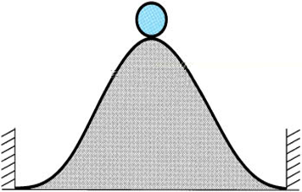
双稳态多谐振荡器的基本概念
双稳态多谐
振荡器
何谓双稳态？
非正弦波振荡器
（多谐振荡器）
单稳态多谐
振荡器
非稳态多
谐振荡器
电路有两个稳定状态
并且可以稳定在任何一个状态
只有当触发到来时，会从一个状态进入另一个状态。

Slide 17
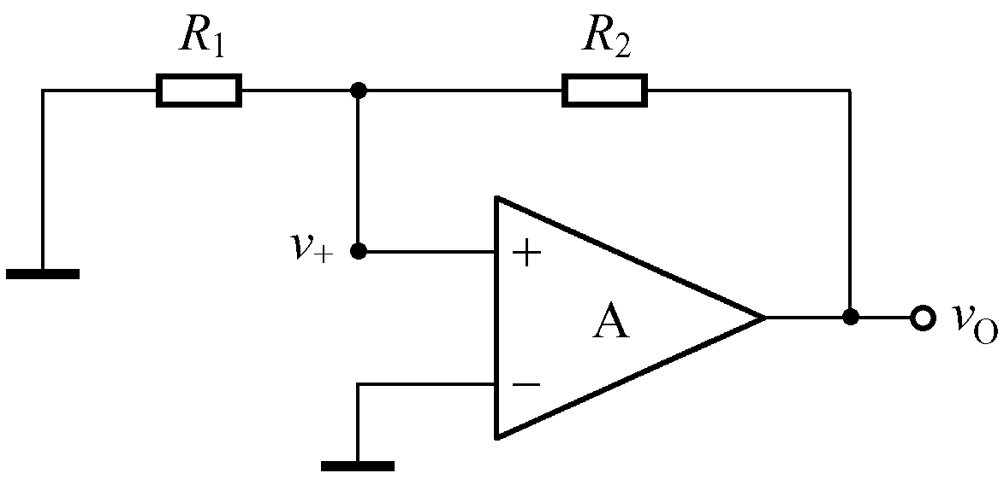
双稳态多谐振荡器的基本概念
没有外加激励，假设噪声增量信号出现在V₊上，A很大，产生V_{o}（较大），V_{o}经分压后反馈，使V₊↑。该过程持续到输出电压到达L₊（正饱和电平），电路处于稳态。
反之若增量信号为负，输出电压达到L-（负饱和电平），电路处于另一个
稳态。

Slide 18
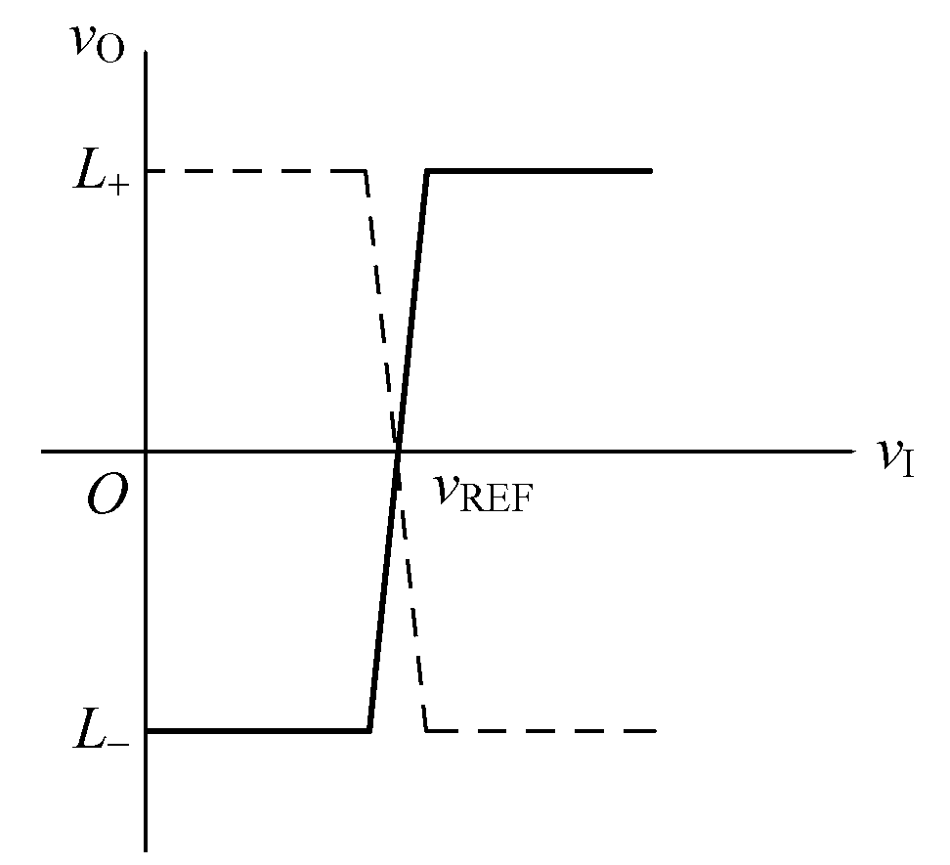
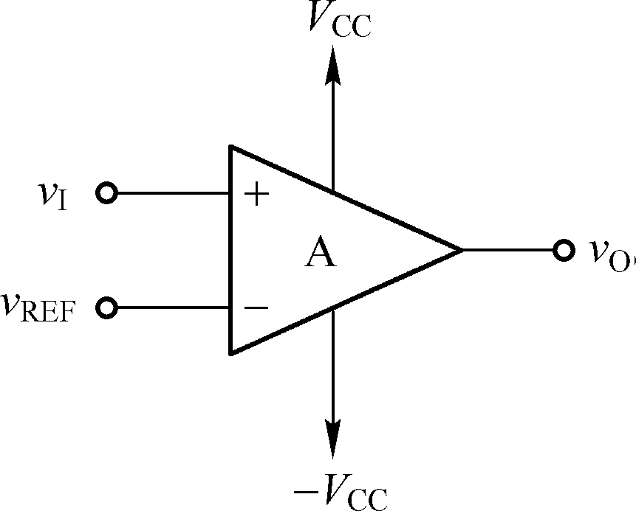
12.2.1集成电压比较器
1．单门限电压比较器
单门限电压比较器
单门限比较器的传输特性

Slide 19
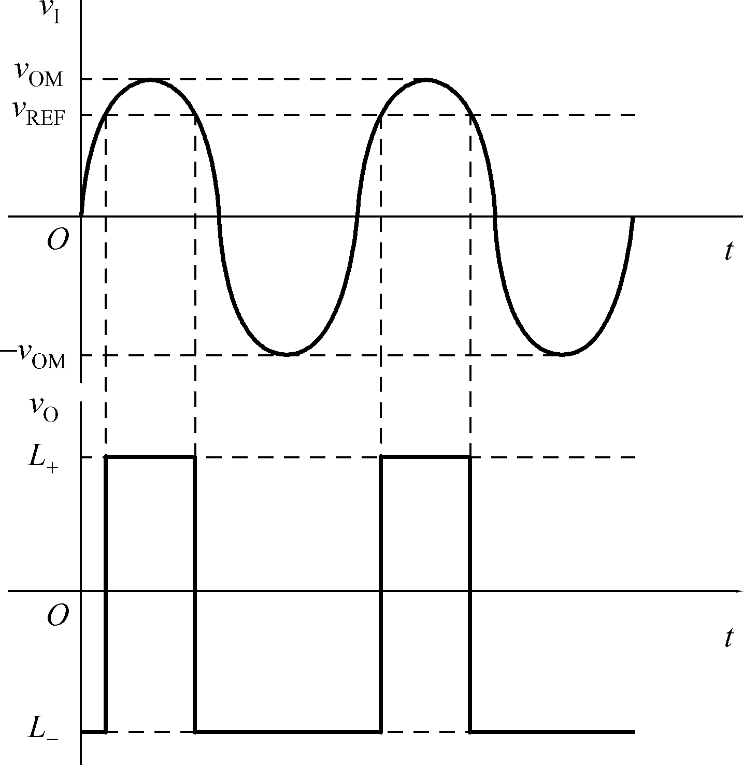
12.2.1集成电压比较器
1．单门限电压比较器
单门限电压比较器
的波形变换作用

Slide 20
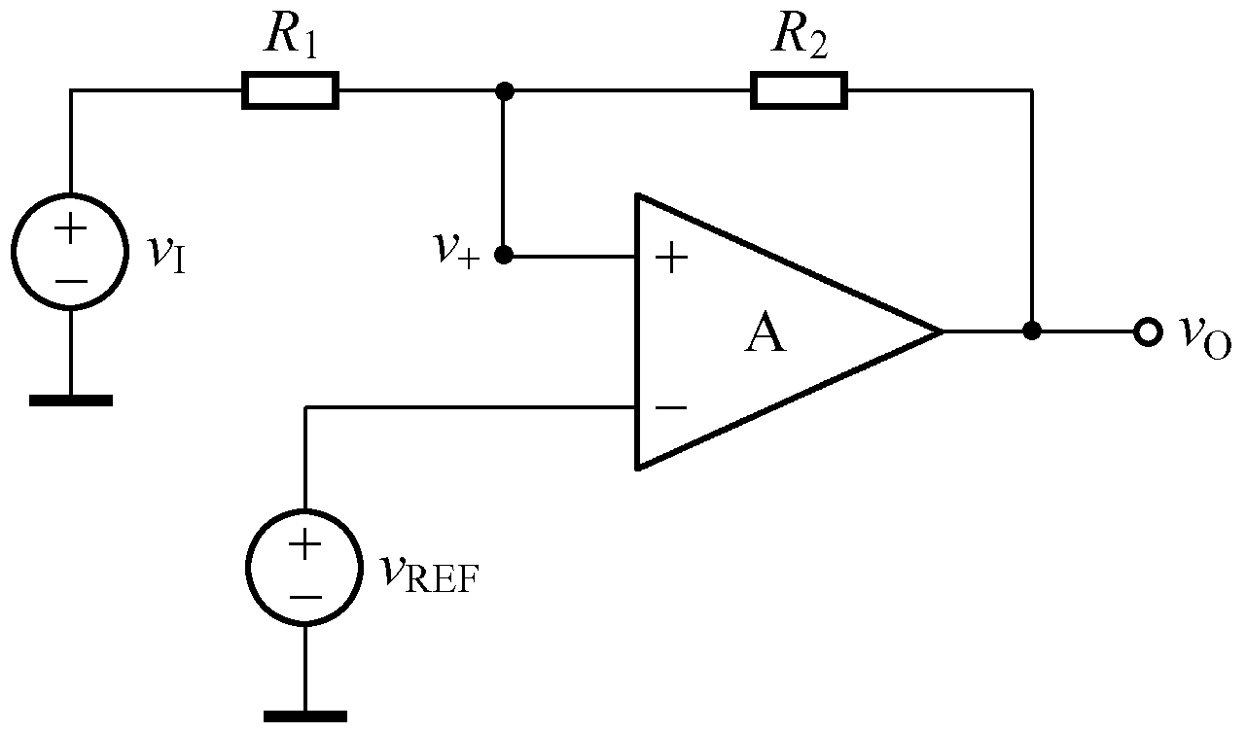
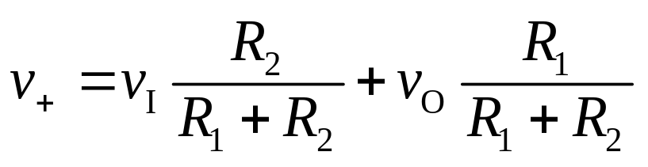
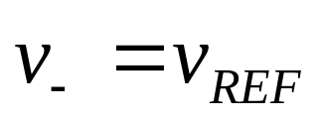
12.2.1集成电压比较器
2．迟滞比较器
（1）具有同相传输特性的迟滞比较器

Slide 21
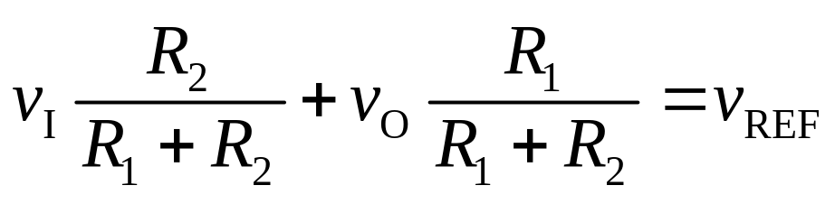
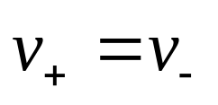
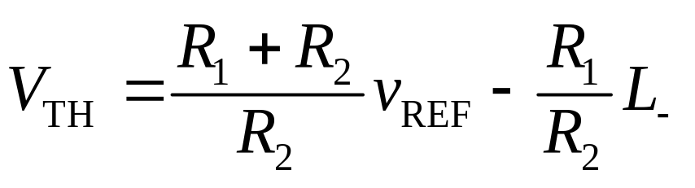
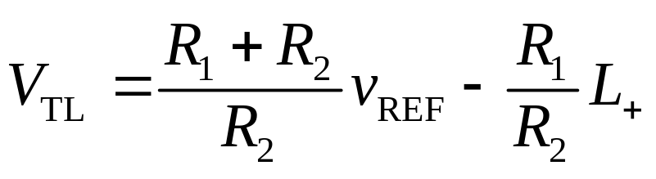
12.2.1集成电压比较器

Slide 22
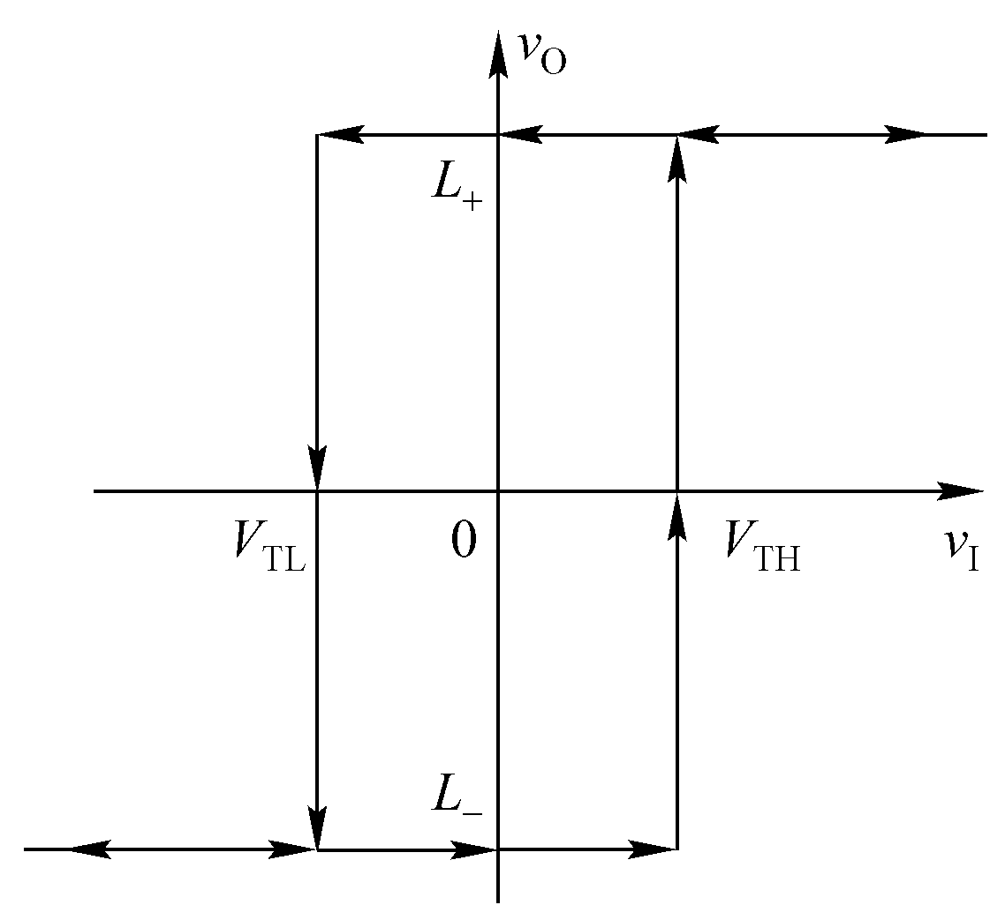
12.2.1集成电压比较器
同相传输特性曲线

Slide 23
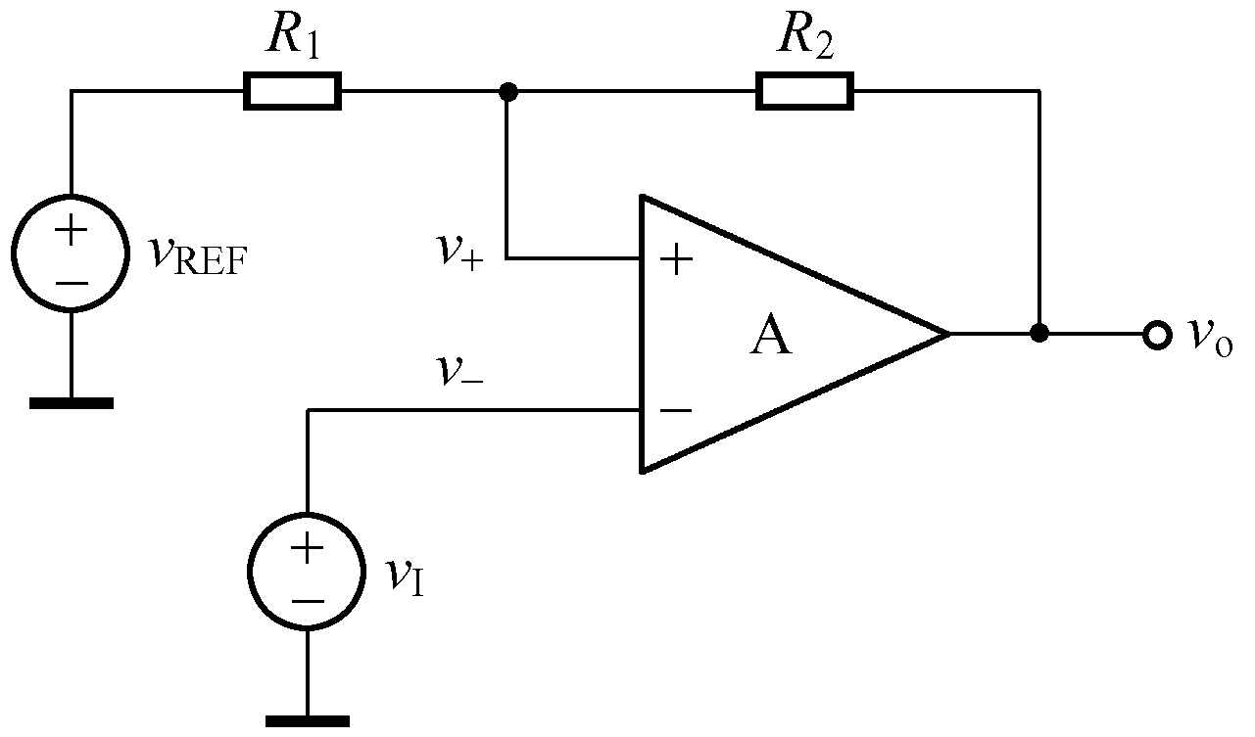
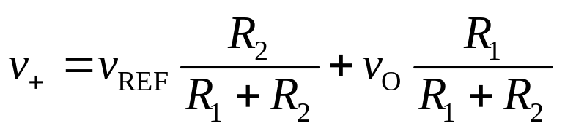
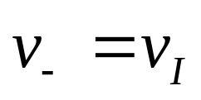
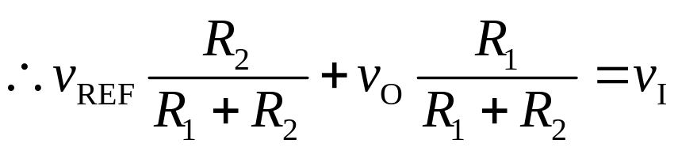

12.2.1集成电压比较器
（2）具有反相传输特性的迟滞比较器

Slide 24
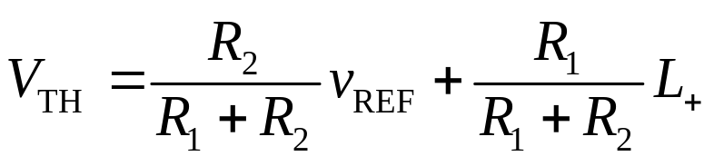
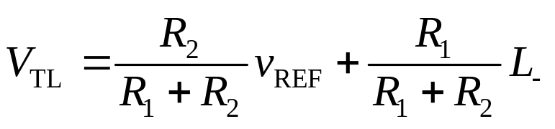
12.2.1集成电压比较器

Slide 25
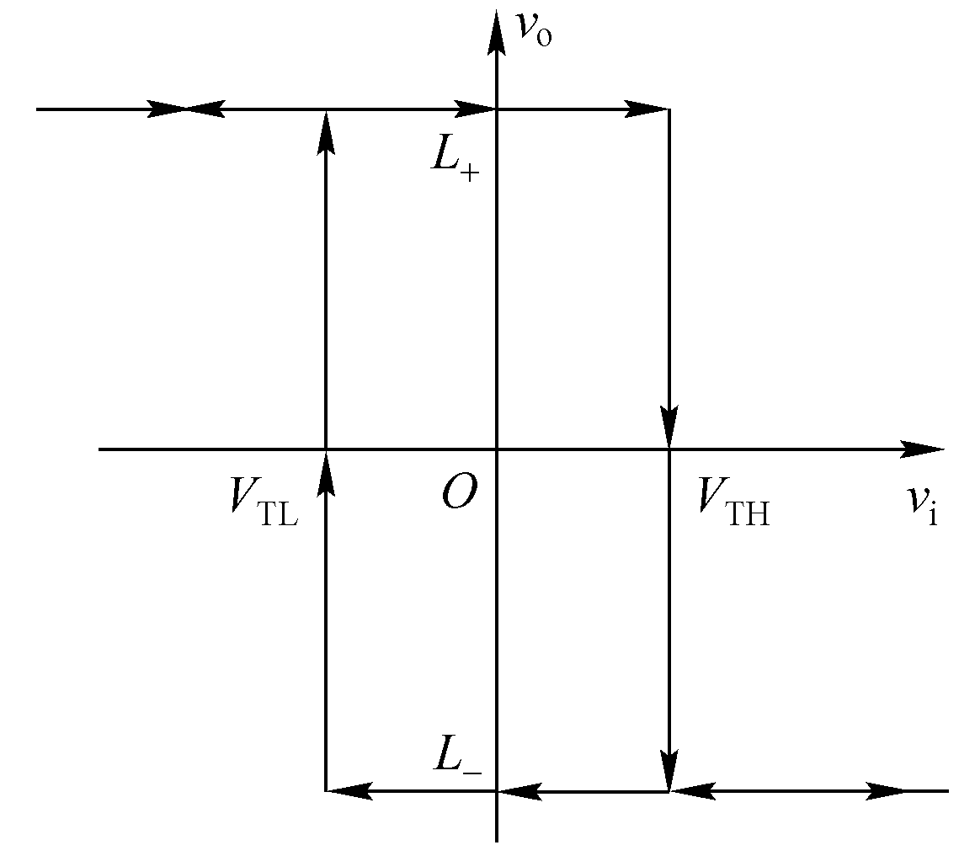
12.2.1集成电压比较器
反相传输特性曲线

Slide 26
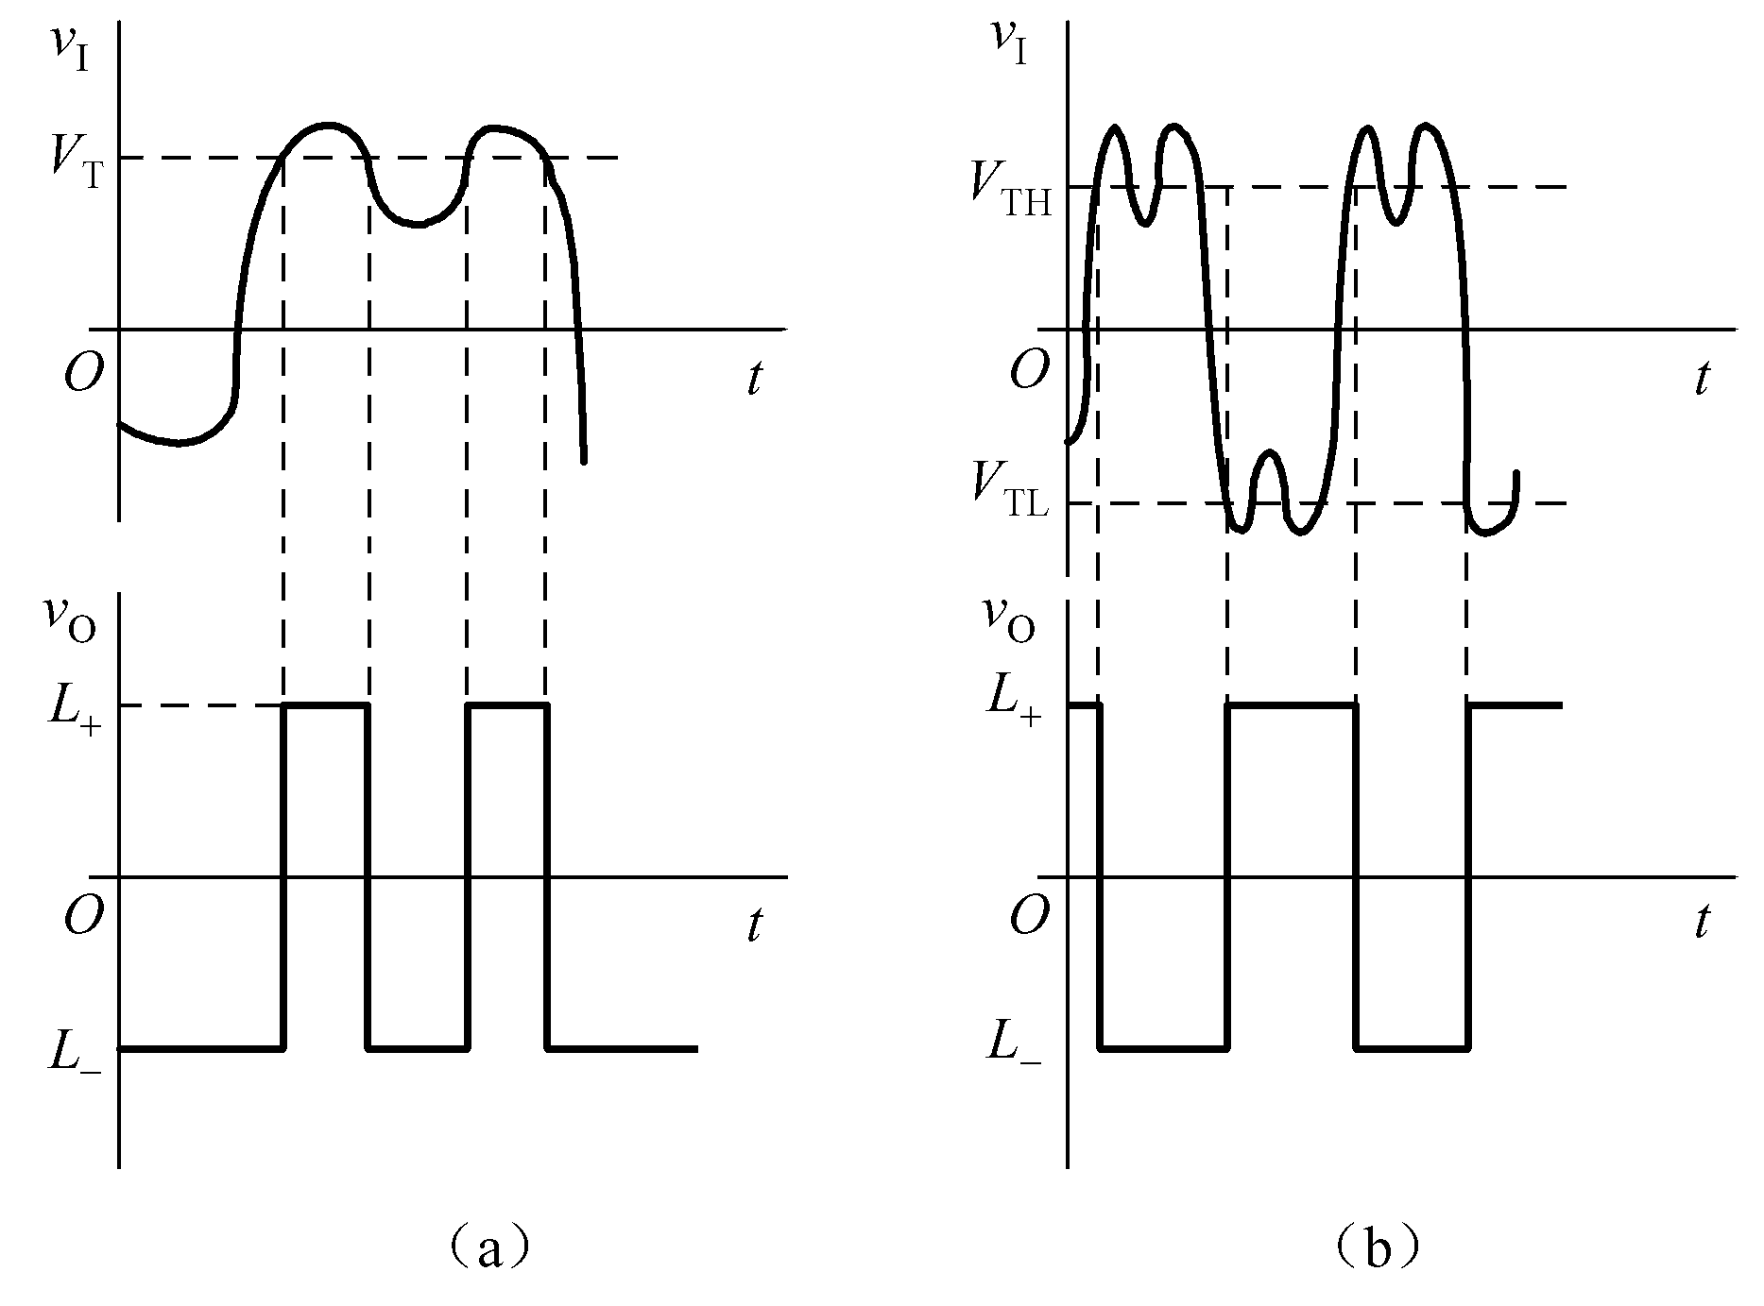
12.2.1集成电压比较器
单门限电压比较器和迟滞比较器对干扰信号的响应

Slide 27

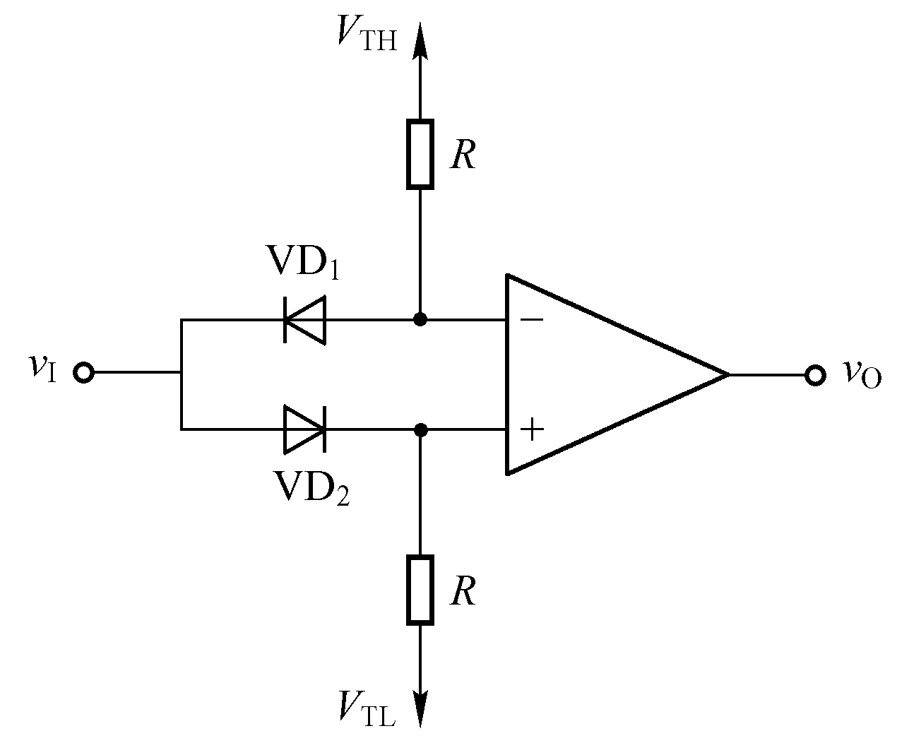









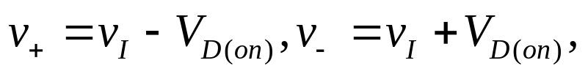

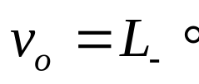
12.2.1集成电压比较器
3．窗口比较器
（1） 时，VD₁截止，
VD₂导通。此时，
且 ，故输出电压为高电平，
。
(2) 时，VD1导通，VD2截止。此时 ，
且 ，故输出电压为高电平， 。
（3）当 时，VD₁、VD₂均导通。
此时，
且 故输出电压为低电平，

Slide 28
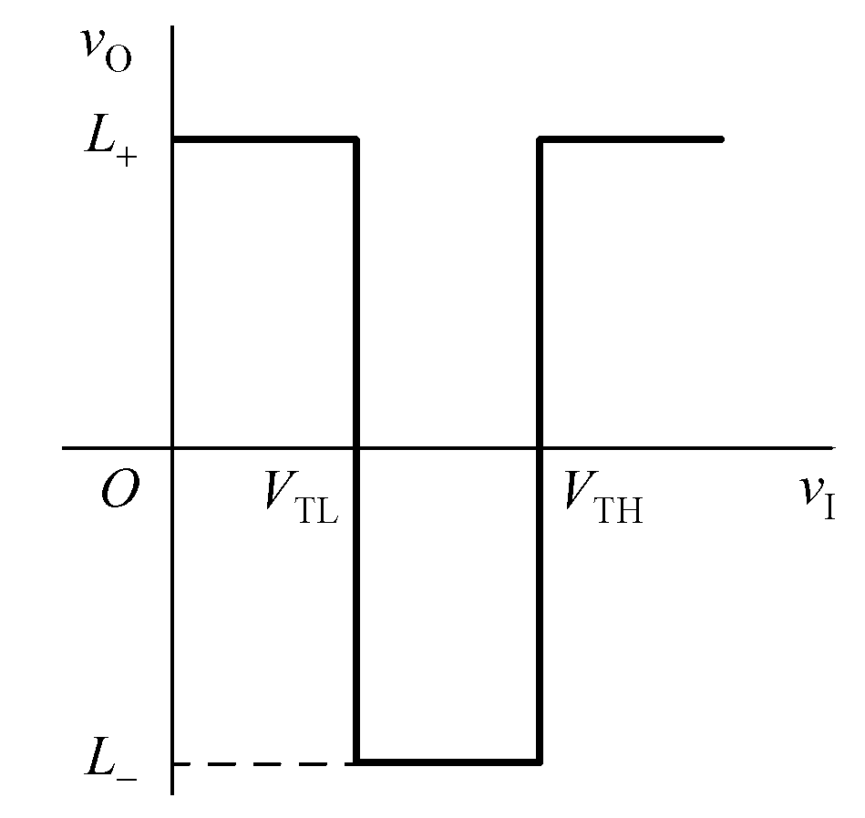
12.2.1集成电压比较器
窗口比较器的传输特性曲线

Slide 29
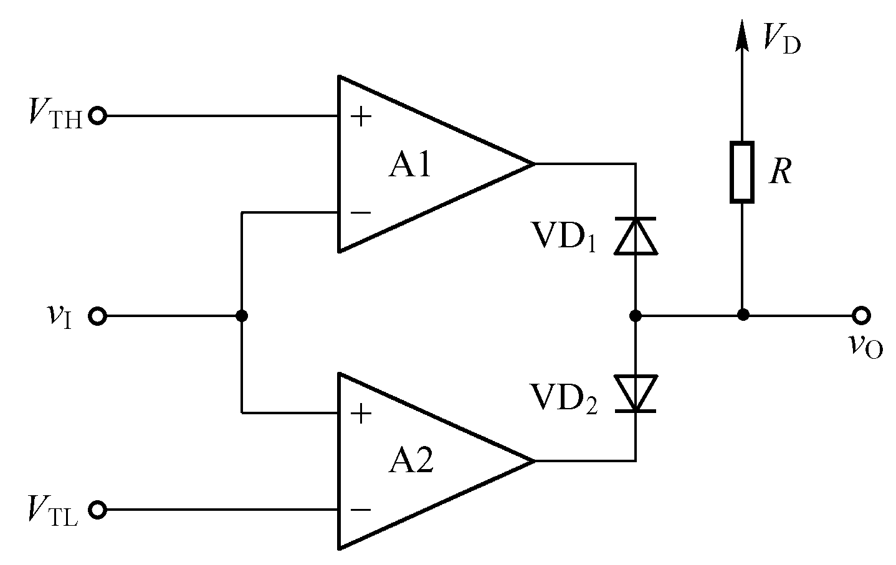
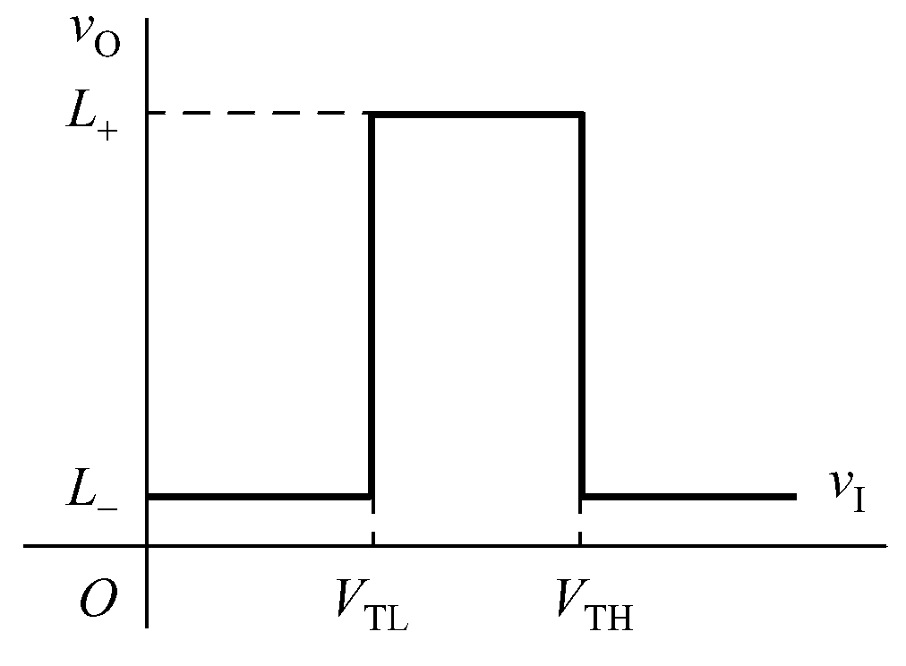
12.2.1集成电压比较器
由两个集成运放构成的窗口比较器
由两个集成运放构成的
窗口比较器的传输特性曲线

Slide 30
12.2.1集成电压比较器
4．电压比较器的可靠性分析
（1）采用迟滞比较器
（2）电源去耦
（3）比较器的响应速度应与负载的响应速度匹配
（4）避免自激现象的产生

Slide 31
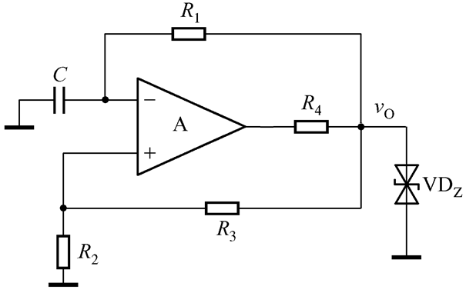
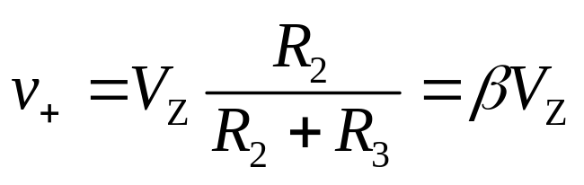

12.2.2矩形波振荡器

Slide 32



12.2.2 矩形波振荡器
方波产生电路的电压波形

Slide 33

12.2.2 矩形波振荡器

Slide 34




12.2.3锯齿波振荡器
当
时，输出信号变为三角波，周期为

Slide 35

12.2.4由555定时器构成的多谐振荡器

Slide 36

12.2.4由555定时器构成的多谐振荡器
各节点的电压波形

Slide 37

12.3集成函数信号发生器
MAX038芯片的内部结构图

